Slide 1
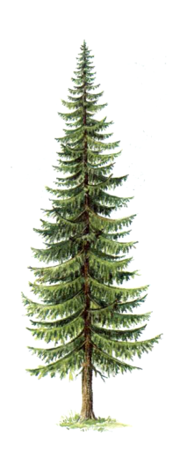
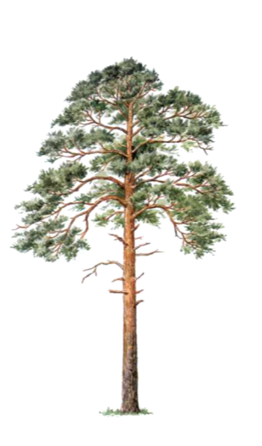
Окружающий мир. 1 класс
«Хвойные деревья»
Учитель начальных классов
МБОУ Верхнедонской гимназии
Бовина Людмила Ивановна

Slide 2
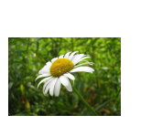
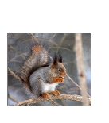
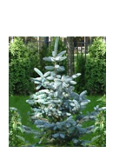
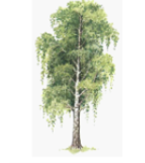
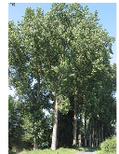
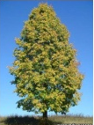
ромашка
белка
ель
берёза
липа
тополь

Slide 3
ель
сосна

Slide 4
Хвоя – узкий, в виде иглы, лист некоторых пород деревьев

Slide 5
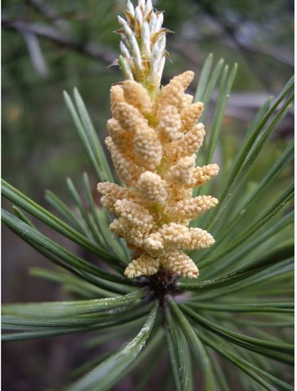
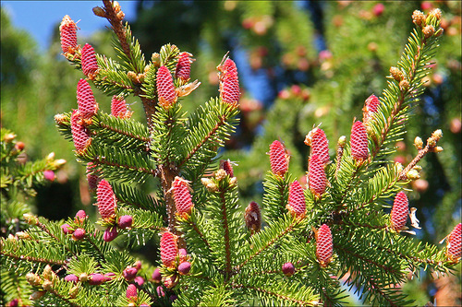
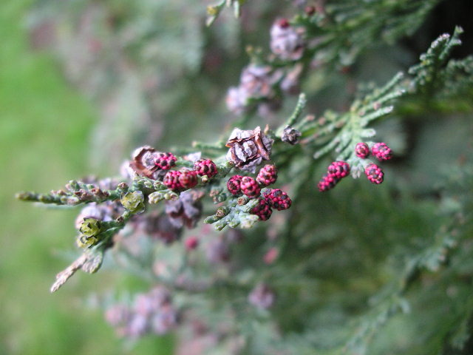
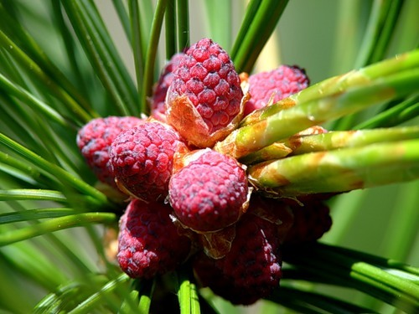
сосна
ель
кедр
туя

Slide 6
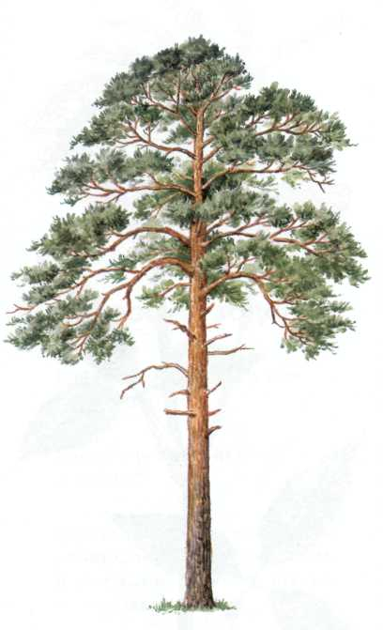
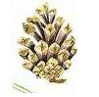
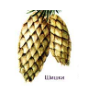
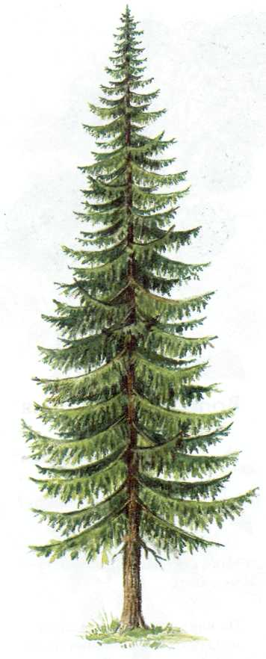
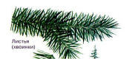
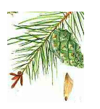
сосна
ель

Slide 7
1) К каким видам деревьев относятся ель и сосна?
а) разные
б) лиственные
в) хвойные
2) У сосны и ели листья – это …
а) иголка
б) хвоинка
в) колючка
3) Узнай дерево по описанию.
Дерево невысокое, ветки расположены по всему стволу. Иголки маленькие, а шишки большие, овальной формы.
а) сосна
б) ель
в) берёза

